Slide 1
JAVA语言程序设计
王宇翔
lsswyx@hdu.edu.cn

Slide 2
Sec-9: 多线程编程
Chapter8
Chapter9
异常处理
进程、线程概述
线程创建
线程同步
线程生命周期
程序实例

Slide 3
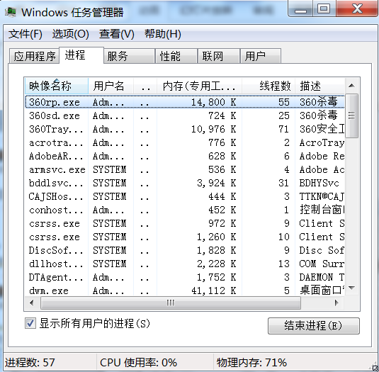
Sec-9: 多线程编程 — 进程
程序针对某一数据集合进行的一次动态执行过程 -----Process
一个程序一个进程
一个程序多个进程

Slide 4
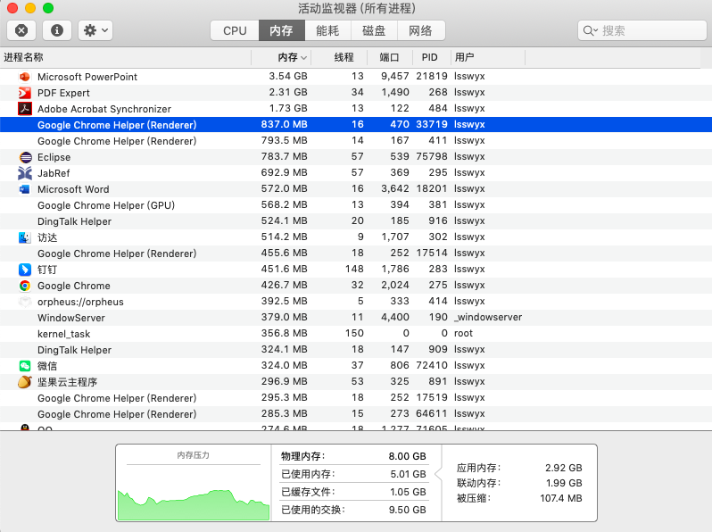
Sec-9: 多线程编程 — 进程
程序针对某一数据集合进行的一次动态执行过程 -----Process
一个程序一个进程
一个程序多个进程

Slide 5

Sec-9: 多线程编程 — 进程
P1
P2
P3
P4
多任务调度
CPU时间片轮转
P1
P3
P2
P1
P4
P3
P4
P2
t₁
t₂
t₃
t₄
t₅
t₆
t₇
t₈

Slide 6
Sec-9: 多线程编程 — 线程
线程是进程中一个单一的连续控制流程
-----Thread
一个进程单个线程
一个进程多个线程
CPU调度的基本单元

Slide 7
Sec-9: 多线程编程 — 线程
每个Java程序至少有一个线程------主线程
当一个 Java 程序启动时，JVM 会创建主线程，并在该线程中调用程序的main()方法
JVM还创建了其它线程，如垃圾收集(garbage collection)

Slide 8
Sec-9: 多线程编程 — 线程
T1
T1
P1
P2
T2
T2
T1
P3
P4
T1
T2
T2
多线程多任务调度
CPU时间片轮转
T1
T2
T1
T2
T2
T1
T1
T1
T1
T1
T2
T2
T2
T2
T1
T2
t₁
t₃
t₅
t₇
t₉
t₁₁
t₁₃
t₁₅

Slide 9
Sec-9: 多线程编程
多线程最大优势
提高CPU整体利用率
提高响应速度
最大限度发挥多处理器系统的性能
应用场景示例
磁盘I/O中的文件读写处理
C/S架构中的服务请求处理

Slide 10

Sec-9: 多线程编程
磁盘I/O流程
2. 读取数据块到内存
CPU空闲等待
3. CPU获取数据处理
b₂
b₄
b₃
b₁
Memory
1. 发送I/O请求

Slide 11
Sec-9: 多线程编程
单线程磁盘I/O
Step1
读磁盘块b₁
处理b₁数据
Step2
10ms
5ms
Step3
读磁盘块b₂
处理b₂数据
Step4
10ms
5ms
Step5
读磁盘块b₃
处理b₃数据
Step6
10ms
5ms
读磁盘时，CPU空闲，造成浪费
45ms

Slide 12
Sec-9: 多线程编程
多线程磁盘I/O 1
线程1：读磁盘
线程2：处理数据
Step1
读磁盘块b₁
10ms
Step2
读磁盘块b₂
AND
处理b₁数据
10ms
Total:10ms
5ms
Step3
读磁盘块b₃
AND
处理b₂数据
10ms
Total:10ms
5ms
Step4
处理b₃数据
5ms
35ms

Slide 13
Sec-9: 多线程编程
多线程磁盘I/O 2
线程1：读磁盘
线程2：处理数据
Step1
读磁盘块b₁
AND
读磁盘块b₂
Total:12ms
Step2
读磁盘块b₃
AND
处理b₁数据
10ms
Total:10ms
5ms
处理b₂数据
5ms
Step3
处理b₃数据
27ms
5ms

Slide 14
Sec-9: 多线程编程 — 线程的创建
线程创建方法
继承类
java.lang.Thread
重写run()
实现接口
java.lang.Runnable
的方法run()

Slide 15
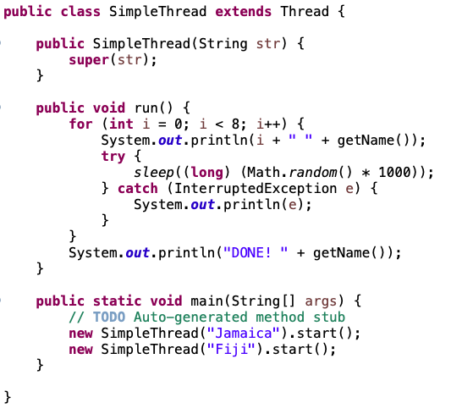
Sec-9: 多线程编程 — 线程的创建
Step1: 继承Thread类
Step2: 构造函数中体现继承关系 super()
Step3: 重写run()方法（线程逻辑）
Step4: 创建线程对象，启动(new + start())

Slide 16
Sec-9: 多线程编程 — 线程的创建
Step1: 继承Thread类
Step2: 构造函数中体现继承关系 super()
Step3: 重写run()方法（线程逻辑）
Step4: 创建线程对象，启动(new + start())

Slide 17

Sec-9: 多线程编程 — 线程的创建
Step1: 继承Thread类
Step2: 构造函数中体现继承关系 super()
显性调用父类构造函数，把线程名字指定进去

Slide 18
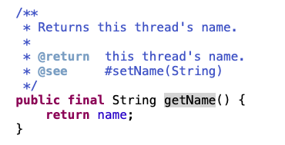
Sec-9: 多线程编程 — 线程的创建
Step3: 重写run()方法（线程逻辑）
调用从Thread继承下来的方法获取当前线程名字
java.lang.Thread
public Thread(String name)
public Thread(Runnable target)
public final String getName()
public static void sleep(long millis) throws InterruptedException

Slide 19
Sec-9: 多线程编程 — 线程的创建
Step3: 重写run()方法（线程逻辑）
调用从Thread继承下来的方法获取当前线程名字
Step4: 创建线程对象，启动(new + start())
创建一个线程对象；
启动它start()，执行run()

Slide 20
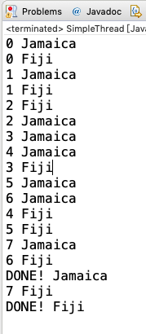
Sec-9: 多线程编程 — 线程的创建

Slide 21
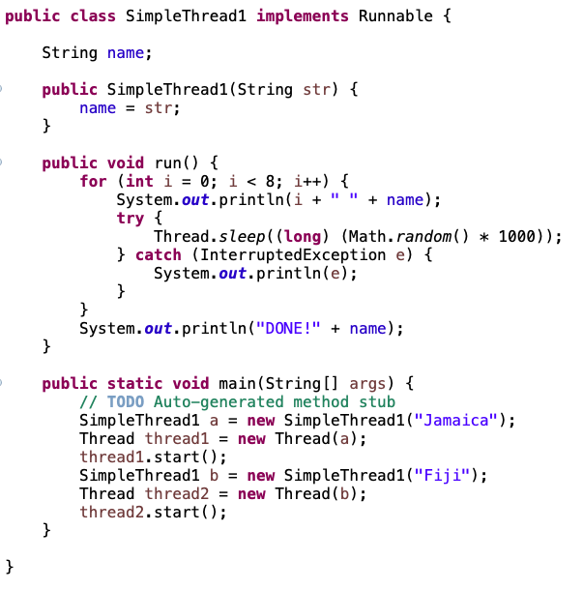
Sec-9: 多线程编程 — 线程的创建
Step1: 实现Runnable接口
Step2: 实现run()方法（线程逻辑）
Step3: 创建Thread对象，启动（new + start()）

Slide 22
Sec-9: 多线程编程 — 线程的创建
Step1: 实现Runnable接口
Step2: 实现run()方法（线程逻辑）
Step3: 创建Thread对象，启动（new + start()）
创建SimpleThread1对象；
用上述对象创建Thread对象
Thread对象调用start()

Slide 23
Sec-9: 多线程编程 — 线程的创建
Step1: 实现Runnable接口
Step2: 实现run()方法（线程逻辑）
Step3: 创建Thread对象，启动（new + start()）
因为该类未继承Thread，所以需要Thred.sleep()来调用其静态方法

Slide 24
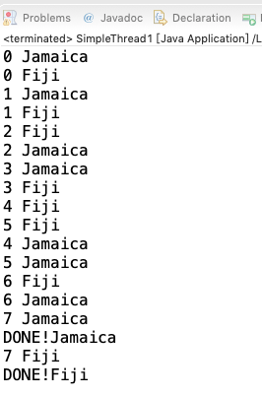
Sec-9: 多线程编程 — 线程的创建

Slide 25
Thread creation
运行结果:
0 Jamaica
0 Fiji
1 Jamaica
1 Fiji
2 Jamaica
2 Fiji
3 Jamaica
4 Jamaica
5 Jamaica
3 Fiji
6 Jamaica
7 Jamaica
4 Fiji
DONE! Jamaica
5 Fiji
6 Fiji
7 Fiji
DONE! Fiji
public class TwoThreadsDemo {
public static void main (String[] args) {
new SimpleThread("Jamaica").start();
new SimpleThread("Fiji").start();
}
}
创建一个线程对象；
启动它start()，执行run()
public class SimpleThread extends Thread {
public SimpleThread(String str) {
super(str);
}
public void run() {
for (int i = 0; i < 8; i++) {
System.out.println(i + " " + getName());
try {
sleep((long)(Math.random() * 1000));
} catch (InterruptedException e) {}
}
System.out.println("DONE! " + getName());
}
}

Slide 26
Thread creation
运行结果:
0 Jamaica
0 Fiji
1 Jamaica
1 Fiji
2 Jamaica
2 Fiji
3 Jamaica
4 Jamaica
5 Jamaica
3 Fiji
6 Jamaica
7 Jamaica
4 Fiji
DONE! Jamaica
5 Fiji
6 Fiji
7 Fiji
DONE! Fiji
public class TwoThreadsDemo {
public static void main (String[] args) {
new SimpleThread("Jamaica").start();
new SimpleThread("Fiji").start();
}
}
创建一个线程对象；
启动它start()，执行run()
public class SimpleThread extends Thread {
public SimpleThread(String str) {
super(str);
}
public void run() {
for (int i = 0; i < 8; i++) {
System.out.println(i + " " + getName());
try {
sleep((long)(Math.random() * 1000));
} catch (InterruptedException e) {}
}
System.out.println("DONE! " + getName());
}
}
java.lang.Thread
public Thread(String name)
public Thread(Runnable target)
public final String getName()
public static void sleep(long millis) throws InterruptedException

Slide 27
Thread creation
public class SimpleThread2 implements Runnable{
String name;
public SimpleThread2 (String str) {
name = str;
}
public void run() {
for (int i = 0; i < 8; i++) {
System.out.println(i+" "+name);
try {
Thread.sleep((long)(Math.random()*1000));
} catch (InterruptedException e) {}
}
System.out.println("DONE!"+name);
}
}
因为该类未继承Thread，所以需要Thred.sleep()来调用其静态方法

Slide 28
Thread creation
public class SimpleThread2 implements Runnable{
String name;
public SimpleThread2 (String str) {
name = str;
}
public void run() {
for (int i = 0; i < 8; i++) {
System.out.println(i+" "+name);
try {
Thread.sleep((long)(Math.random()*1000));
} catch (InterruptedException e) {}
}
System.out.println("DONE!"+name);
}
}
public class TwoThreadsDemo{
public static void main (String[] args) {
SimpleThread2 a = new SimpleThread2("Jamaica");
Thread thread1 = new Thread(a);
thread1.start();
SimpleThread2 b = new SimpleThread2("Fiji");
Thread thread2 = new Thread(b);
thread2.start();
}
}
因为该类未继承Thread，所以需要Thred.sleep()来调用其静态方法

Slide 29
Sec-9: 多线程编程 — 线程的创建
Why 为什么需要第二种方式？实现Runnable接口中的run方法？
extends
Thread
new SimpleThread("Jamaica").start();
SimpleThread2 a = new SimpleThread2("Jamaica");
Thread thread1 = new Thread(a);
thread1.start();
implement
Runnable
Java只允许继承一个父类，如果是一个子类要多线程，则无法继承Thread，因此需要实现Runnable
class ABC { … … }
class XYZ extends ABC implements Runnable { … … }

Slide 30
Sec-9: 多线程编程 — 线程同步
线程
独立执行(independent)/异步(asynchronous)
同步执行(synchronize)

Slide 31
Sec-9: 多线程编程 — 线程同步
同步线程的例子: 共享数据的访问
多个线程对同一资源进行操作(读/写)
游戏消费-2000
Thread 1
2000
几乎同时
银行账户Thread3
淘宝消费-2000
Thread2

Slide 32
Sec-9: 多线程编程 — 线程同步
同步线程的例子: 共享数据的访问
多个线程对同一资源进行操作(读/写)
游戏消费-2000
Thread 1
OK！
2000
0
几乎同时
银行账户Thread3
淘宝消费-2000
Thread2
FAIL!

Slide 33
Sec-9: 多线程编程 — 线程同步
同步线程的例子: 共享数据的访问
多个线程对同一资源进行操作(读/写)
游戏消费-2000
Thread 1
OK！
2000
-4000
几乎同时
银行账户Thread3
淘宝消费-2000
Thread2
OK!

Slide 34
Sec-9: 多线程编程 — 线程同步
解决线程不同步导致的数据不一致问题
synchronized 关键词
wait() / notify() / notifyAll() 方法等待/唤醒

Slide 35
Sec-9: 多线程编程 — 线程同步
Producer线程
Consumer线程
向容器内依次放数值0,1,2,3,…9
从容器内依次取数值（放一个取一个）
CubbyHole 容器

Slide 36
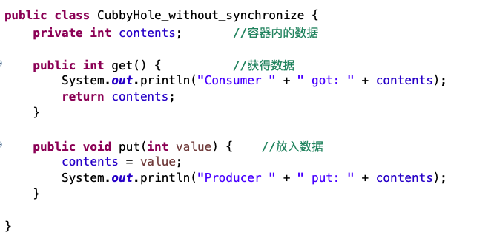
Sec-9: 多线程编程 — 线程同步
容器类：
成员变量contents
成员方法get()、put()

Slide 37
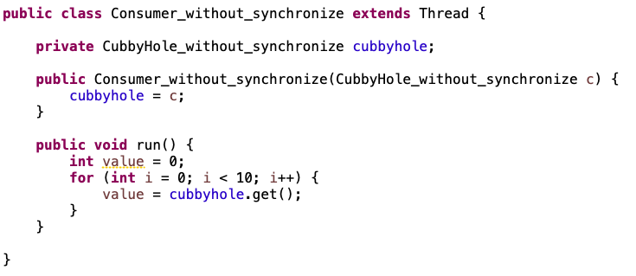
Sec-9: 多线程编程 — 线程同步
消费者：
成员变量容器cubbyhole
成员方法run()：进行10次取值

Slide 38
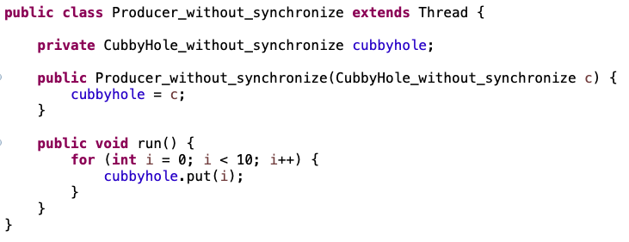
Sec-9: 多线程编程 — 线程同步
生产者：
成员变量容器cubbyhole
成员方法run()：进行10次放值

Slide 39
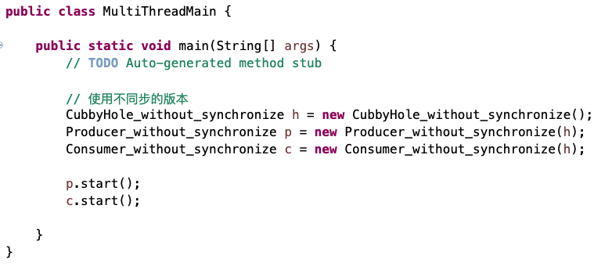
Sec-9: 多线程编程 — 线程同步
Main：
创建容器、生产者、消费者对象
执行生产者、消费者线程

Slide 40
public class CubbyHole {
private int contents;
public int get() { return contents; }
public void put(int value)
{ contents = value; }
}
public class Consumer extends Thread {
private CubbyHole cubbyhole;
public Consumer(CubbyHole c)
{ cubbyhole = c; }
public void run() {
int value = 0;
for (int i = 0; i < 10; i++) {
value = cubbyhole.get();
System.out.println("Consumer “
+ " got: " + value);
}
}
}
Sec-9: 多线程编程 — 线程同步
public class Producer extends Thread {
private CubbyHole cubbyhole;
public Producer(CubbyHole c)
{ cubbyhole = c; }
public void run() {
for (int i = 0; i < 10; i++) {
cubbyhole.put(i);
System.out.println("Producer " + " put: " + i);
try {
sleep((int)(Math.random() * 100));
} catch (InterruptedException e) { }
}
}
}
public class Test {
public static void main(String[] args) {
CubbyHole h = new CubbyHole();
Producer p = new Producer(h);
Consumer c = new Consumer(h);
p.start(); c.start();
}
}

Slide 41

Sec-9: 多线程编程 — 线程同步
java Test
Producer put:0
Consumer got:0
Consumer got:0
Producer put:1
Consumer got:1
Consumer got:1
Producer put:2
Producer put:3
Producer put:4
Consumer got:4
Consumer got:4
Producer put:5
. . .
Reason1
C
多次重复取值
P
C
漏取
P
线程执行过程中被CPU调度中断

Slide 42
Sec-9: 多线程编程 — 线程同步
java Test
Producer put:0
Consumer got:0
Consumer got:0
Producer put:1
Consumer got:1
Consumer got:1
Producer put:2
Producer put:3
Producer put:4
Consumer got:4
Consumer got:4
Producer put:5
. . .
Reason2
C
多次重复取值
C
漏取
P

Slide 43
Sec-9: 多线程编程 — 线程同步
Reason1
Reason2
C
共享数据加锁
synchronized
C
P
C
C
线程间协调
wait()/notify()/notifyAll()
P
P

Slide 44
Sec-9: 多线程编程 — 线程同步
synchronized
synchronized 关键词→the two threads must not simultaneously access the CubbyHole(两个线程不能同时访问CubbyHole)
The Java platform then associates a lock with every object that has synchronized code(每个有synchronized的对象都有一个锁)
任一时刻只有一个线程可以获得该对象的锁
其他没有获得锁的线程不可以执行synchronized代码，但是可以执行其他代码

Slide 45
Sec-9: 多线程编程 — 线程同步
synchronized
synchronized 关键词→the two threads must not simultaneously access the CubbyHole(两个线程不能同时访问CubbyHole)
The Java platform then associates a lock with every object that has synchronized code(每个有synchronized的对象都有一个锁)
任一时刻只有一个线程可以获得该对象的锁
其他没有获得锁的线程不可以执行synchronized代码，但是可以执行其他代码
public class CubbyHole {
private int contents;
public int get() { return contents; }
public void put(int value) {
contents = value;
}
}
public class CubbyHole {
private int contents;
public synchronized int get()
{ return contents; }
public synchronized void put(int value) {
contents = value;
}
}

Slide 46
Sec-9: 多线程编程 — 线程同步
Reason1
C
共享数据加锁
synchronized
P
C
P
只要保证P一直不释放锁，则即使切换到了C也不会执行

Slide 47
Sec-9: 多线程编程 — 线程同步
wait()/notify()/notifyAll()
通过上述方法实现线程间的协调运行
Producer告诉Consumer在CubbyHole中有值
Consumer告诉Producer在CubbyHole中的值已被取走
java.lang.Object
public final void wait() throws InterruptedException
public final void wait(long timeout) throws InterruptedException
public final void notifyAll() //唤醒所有等待的线程
public final void notify() //随机唤醒一个等待的线程

Slide 48
Sec-9: 多线程编程 — 线程同步
Reason2
C
只要保证每个C结束了都通知P来操作，就不会出现重复消费
C
线程间协调
wait()/notify()/notifyAll()
P

Slide 49
Sec-9: 多线程编程 — 线程同步
线程
consumer
线程
producer
LOCK
get()
LOCK
put()
先获得cubbyhole对象的锁
判断是否有值
根据情况选择等待并释放锁
其它线程获得锁后执行
线程执行完生产或消费后唤醒等待线程
判断当前是否存有值
判断当前是否存有值
有
没有
有
没有
释放锁定
等待新值
释放锁定
等待取值
设置为空
唤醒producer放值
设置为有
唤醒consumer取值

Slide 50
Thread synchronize
public class CubbyHole {
private int contents;
private boolean available = false;
//消费者
public synchronized int get() {
while (available == false) {
try {
wait(); //打开锁，等候Producer填值
} catch (InterruptedException e) { }
}
available = false;
notify();
return contents;
}
//生产者
public synchronized void put(int value) {
while (available == true) {
try {
wait(); //打开锁，等Consumer取值
} catch (InterruptedException e) { }
}
contents = value; available = true;
notify();
}
}
线程
consumer
线程
producer
LOCK
get()
LOCK
put()
先获得cubbyhole对象的锁
判断是否有值
根据情况选择等待并释放锁
其它线程获得锁后执行
线程执行完生产或消费后唤醒等待线程
判断当前是否存有值
判断当前是否存有值
有
没有
有
没有
释放锁定
等待新值
释放锁定
等待取值
设置为空
唤醒producer放值
设置为有
唤醒consumer取值

Slide 51
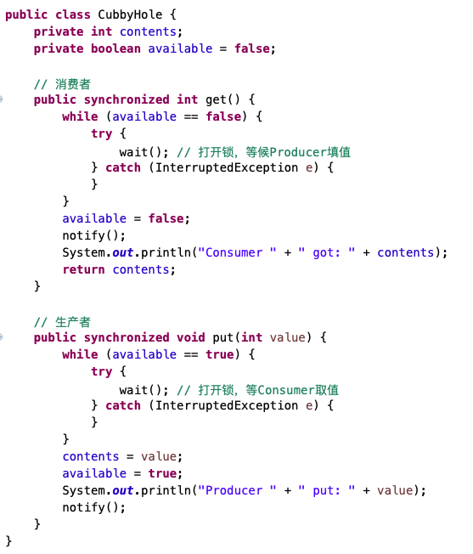
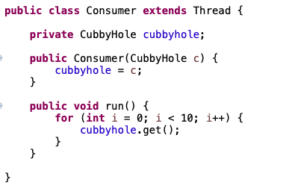
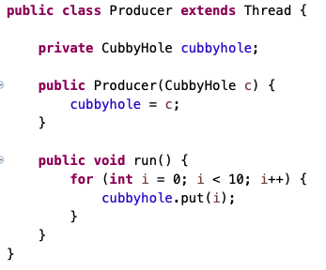
Sec-9: 多线程编程 — 线程同步

Slide 52
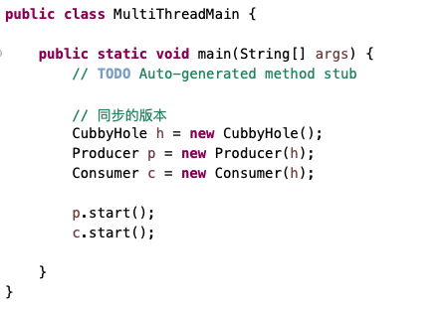
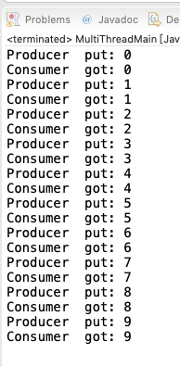
Sec-9: 多线程编程 — 线程同步

Slide 53
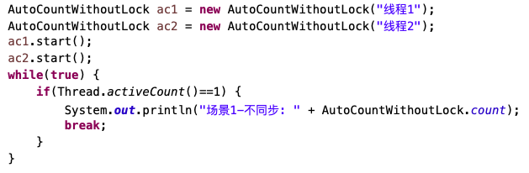
Sec-9: 多线程编程 — 线程生命周期
extends
Thread
new SimpleThread("Jamaica").start();
SimpleThread2 a = new SimpleThread2("Jamaica");
Thread thread1 = new Thread(a);
thread1.start();
implement
Runnable
调用start()函数则线程开始执行run()方法：标志线程生命周期的开始
从run()方法中退出即结束run()：
标志线程生命周期的结束
当前还在运行的Thread数量=1 (main本身)
IntelliJ中要 ==2 (main+另一个线程，IDE特性)

Slide 54
More about Thread
守护线程、主线程
线程的死锁(Deadlock)和资源缺乏(Starvation)
线程组(ThreadGroup) 同时对一组线程进行操作
线程优先级(Priorities)
这部分内容须在实践中自学！！！

Slide 55
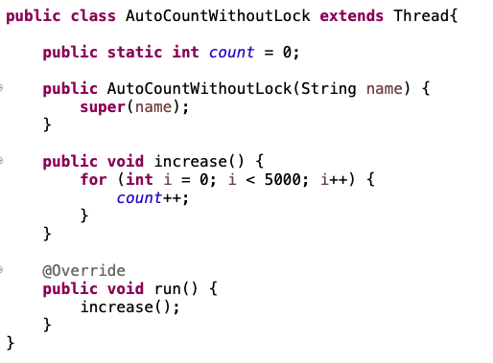
Sec-9: 多线程编程 — 实例1（多线程计数器）
实现一个计数器类，可以以多线程的方式计数
每个线程都修改全局变量count；
每个线程的计数都进行count++;
每个线程一共完成5000次计数；
预期count=N*5000，N为线程数

Slide 56
Sec-9: 多线程编程 — 实例1（多线程计数器）
全局变量，用于统一计数
将String参数作为线程的名字（调用父类Thread的构造函数实现名字的传递）
每个线程的run都调用increase函数完成5000次计数
实现一个计数器类，可以以多线程的方式计数
每个线程都修改全局变量count；
每个线程的计数都进行count++;
每个线程一共完成5000次计数；
预期count=N*5000，N为线程数

Slide 57
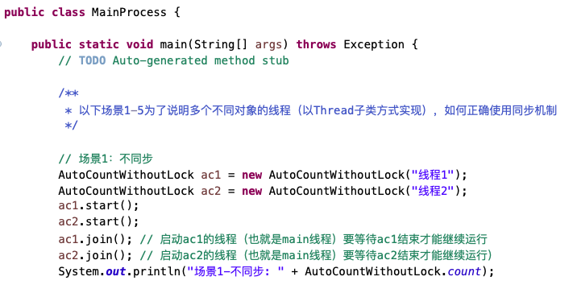
Sec-9: 多线程编程 — 实例1（多线程计数器）
创建2个线程
启动2个线程
让main线程等待2个线程结束再继续执行
2个线程结束后main再输出

Slide 58

Sec-9: 多线程编程 — 实例1（多线程计数器）
创建2个线程
启动2个线程
让main线程等待2个线程结束再继续执行
2个线程技术后main再输出

Slide 59
Sec-9: 多线程编程 — 实例1（多线程计数器）
内存：
count = 500
Step 1: 拷贝500到线程空间
Step 3: 更新内存数据为501
Step 2:
更新为500+1
increase()中count++的执行过程不保证原子性，任何一个步骤下都可能被打断
线程A

Slide 60
Sec-9: 多线程编程 — 实例1（多线程计数器）
内存：
count = 500
Step 1: 拷贝500到线程空间
Step 3:
拷贝500到线程空间
Step 2:
更新为500+1
Step 4:
更新为500+1
线程A
线程B
不同步代码可能出现计数错误

Slide 61
Sec-9: 多线程编程 — 实例1（多线程计数器）
内存：
count = 501
Step 1: 拷贝500到线程空间
Step 5:更新内存数据为501
Step 6:更新内存数据为501
Step 3:
拷贝500到线程空间
Step 2:
更新为500+1
Step 4:
更新为500+1
线程A
线程B
不同步代码可能出现计数错误(少计数)

Slide 62
Sec-9: 多线程编程 — 实例1（多线程计数器）
因此，要对这个代码进行同步，确保count++不能被打断

Slide 63
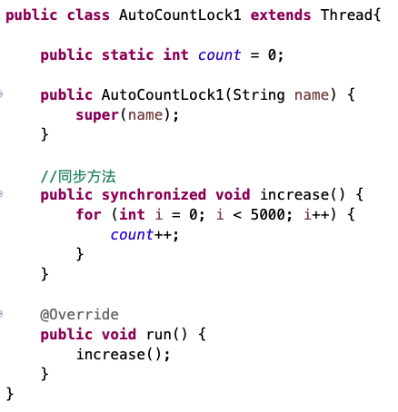
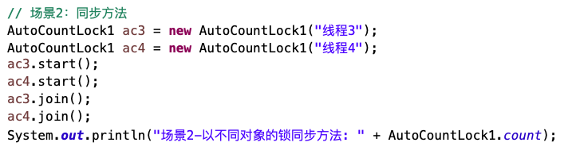
Sec-9: 多线程编程 — 实例1（多线程计数器）
可能的方法1：给方法同步

Slide 64
Sec-9: 多线程编程 — 实例1（多线程计数器）
可能的方法1：给方法同步
依然出现缺少计数的问题

Slide 65
Sec-9: 多线程编程 — 实例1（多线程计数器）
可能的方法1：给方法同步
对方法的同步，需要竞争的是调用这个方法的对象的锁
两个不同的线程对应两个不同的对象
ac3 ac4分别调用各自的increase()
所以ac3拿的是ac3对象的锁
ac4拿的是ac4对象的锁
两个线程的锁不是同一把，不同步

Slide 66

Sec-9: 多线程编程 — 实例1（多线程计数器）
可能的方法1：给方法同步
线程ac3
线程ac4

Slide 67
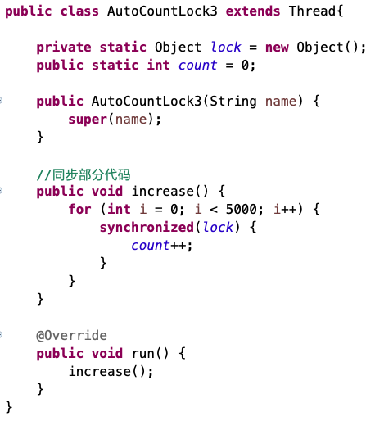
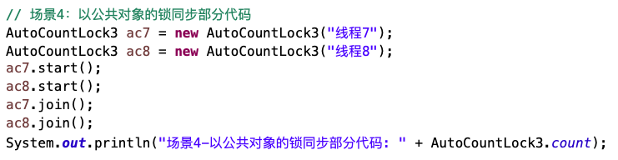
Sec-9: 多线程编程 — 实例1（多线程计数器）
可能的方法2：针对全局对象的锁进行同步

Slide 68
Sec-9: 多线程编程 — 实例1（多线程计数器）
可能的方法2：针对全局对象的锁进行同步

Slide 69
Sec-9: 多线程编程 — 实例1（多线程计数器）
可能的方法2：针对全局对象的锁进行同步
不会出现计数错误
lock是全局变量，AutoCountLock3的所有对象都是共享这个lock静态变量
在ac7中lock和ac8中的lock是同一个
ac7和ac8用的都是lock对象的锁
ac7和ac8拿的锁是同一把，同步

Slide 70
Sec-9: 多线程编程 — 实例1（多线程计数器）
可能的方法2：针对全局对象的锁进行同步
AutoCountLock3类
static lock
竞争
竞争
线程ac7
线程ac8

Slide 71
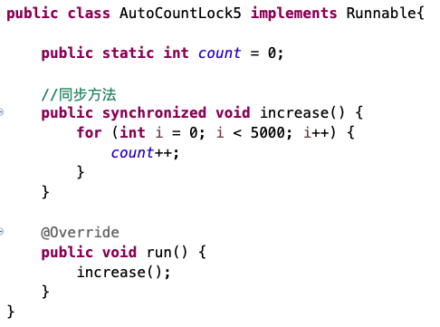
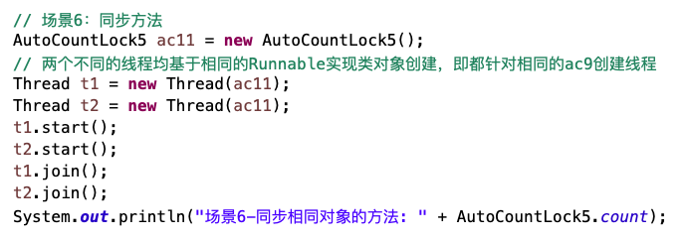
Sec-9: 多线程编程 — 实例1（多线程计数器）
可能的方法3：同步相同对象的方法

Slide 72
Sec-9: 多线程编程 — 实例1（多线程计数器）
可能的方法3：同步相同对象的方法

Slide 73
Sec-9: 多线程编程 — 实例1（多线程计数器）
可能的方法3：同步相同对象的方法
不会出现计数错误
两个线程都是基于同一个Runnable实现类对象创建的
t1是基于ac11，t2也是基于ac11
竞争的是调用increase方法的对象的锁
t1/t2调用ac11的increase，拿的锁是同一把，同步

Slide 74
Sec-9: 多线程编程 — 实例1（多线程计数器）
可能的方法3：同步相同对象的方法
竞争
竞争
ac11
ac11
线程t1
线程t2

Slide 75
Sec-9: 多线程编程 — 实例2（多线程购票）
多线程购票
一个服务器Server,多个Client
服务器端提供购票的接口
服务器端维护票源池
客户端调用服务器端购票接口完成购票
客户端显示所购票信息

Slide 76
Sec-9: 多线程编程 — 实例2（多线程购票）
Client类
static lock
竞争
竞争
方案一：
client端设置全局对象
所有client对象竞争全局对象的锁
拿到锁的client调用server的buyTicket()(同步client端的代码)
线程c1
线程c2
线程c3
调用buyTicket()
Server类
对象：server

Slide 77
Sec-9: 多线程编程 — 实例2（多线程购票）
方案二：
因为每个client都调用相同server的buyTicket()
可以在Server端用server对象的锁同步buyTicket()代码
所有client对象竞争server对象的锁
拿到锁的client调用server的buyTicket()
线程c1
线程c2
线程c3
调用buyTicket()
Server类
对象：server

Slide 78
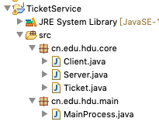
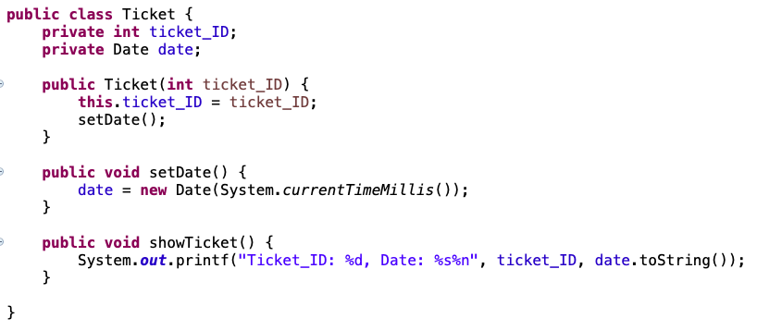
Sec-9: 多线程编程 — 实例2（多线程购票）
针对方案一的实现
票的信息：票ID，票时间
票的时间即创建这张票的时间
显示票信息的函数

Slide 79
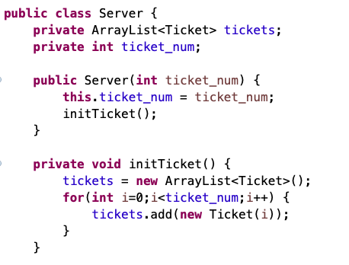
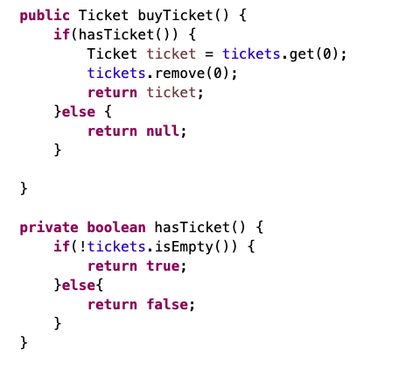
票池
Sec-9: 多线程编程 — 实例2（多线程购票）
票总数
初始化票池
购票，即返回一张票
私有函数判断是否还有票

Slide 80
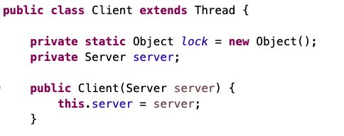
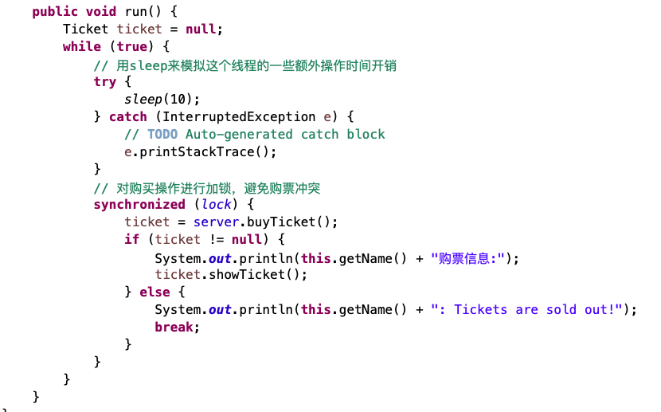
Sec-9: 多线程编程 — 实例2（多线程购票）
建立和server的联系
客户端不断去买票while
用sleep模拟买票的一些非同步操作
对购票操作加锁，确保同步，并打印票面信息

Slide 81
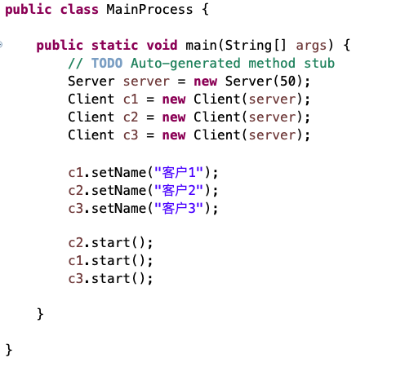
Sec-9: 多线程编程 — 实例2（多线程购票）

Slide 82
Sec-9: 多线程编程 — 实例2（多线程购票）

Slide 83
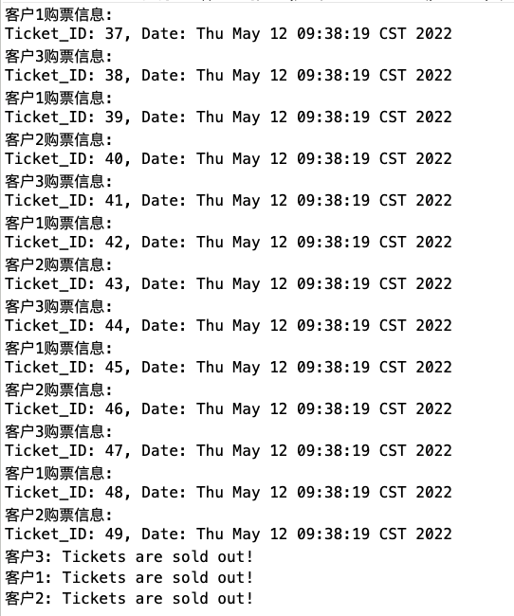
Sec-9: 多线程编程 — 实例2（多线程购票）

